Slide 1
Jednočipový mikropočítač
ATMega32

Slide 2
Jednočipový počítač
Jiné označení: jednočipový mikroprocesor, mikrořadič (microcontroller),...
Je integrovaný obvod obsahující kompletní mikropočítač (aritmetickou jednotku, řadič, paměť dat, paměť programu, vstupní a výstupní obvody).
Často se u nich používá Harwardská architektura
Výhody: malé rozměry, spolehlivost, nízká spotřeba
Použití: jednoúčelové aplikace, řídící technika, vestavěné počítače....

Slide 3
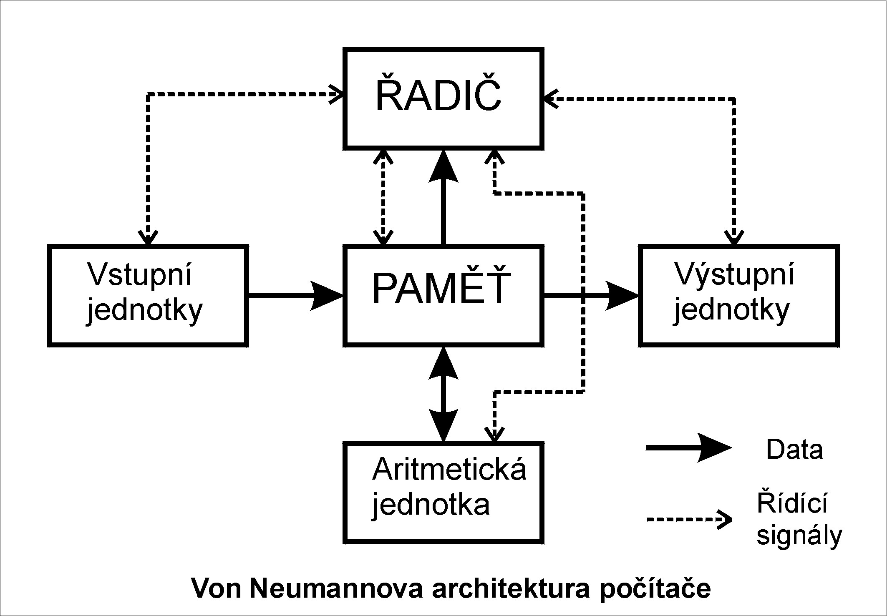

Slide 4
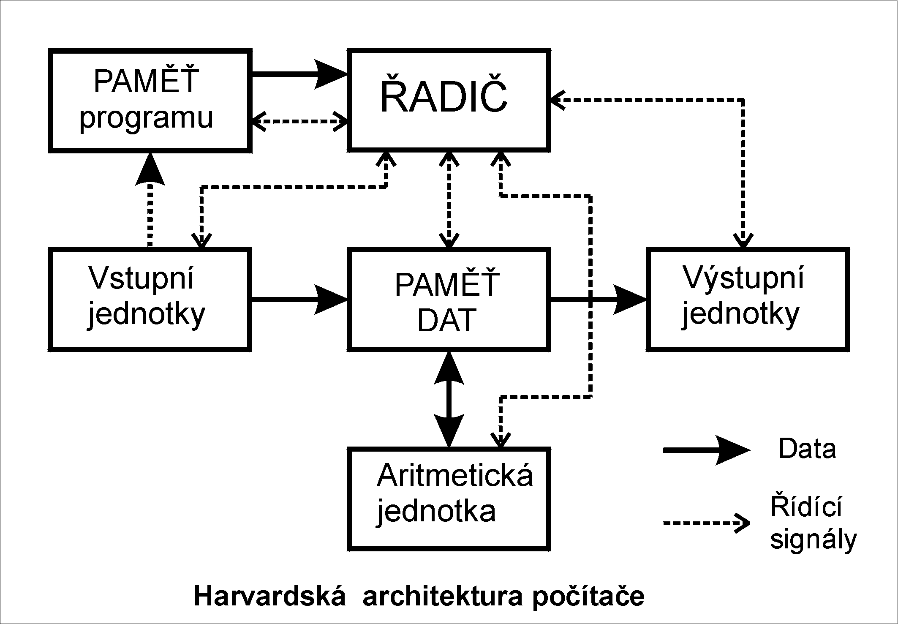

Slide 5
ATMega32
Osmibitový jednočipový mikropočítač firmy Atmel.
Je založen na RISCovém jádru AVR.
Kromě jádra obsahuje: paměť programu Flash, paměť EEPROM, čítače, Watchdog, A/D převodník, 4 osmibitové porty, sériová rozhraní SPI, TWI (I2C), USART (sériový port).
Programování obvodu je možné pomocí programátoru či pomocí rozhraní ISP nebo JTAG (ve spojí s vhodným sw umožňuje krokování programu přímo v mikroprocesoru).

Slide 6
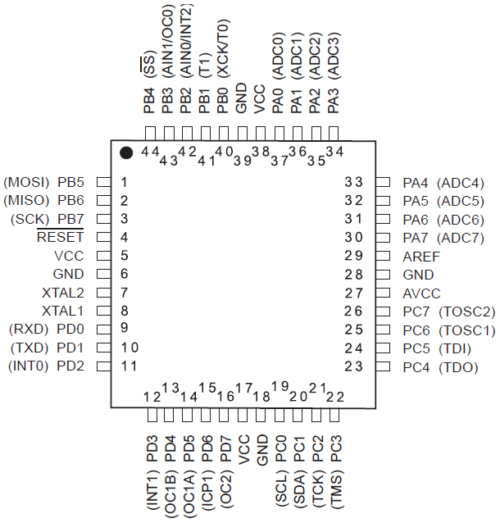
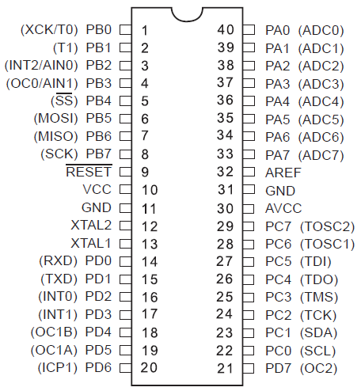
ATMega32

Slide 7
ATMega32 – vývody mikroprocesoru
Pro mikroprocesor se používá pouzdro PDIP-40 případně TQFP-44.
VCC, GND – napájení digitální části mikroprocesoru (vývody jsou dvou až čtyřnásobné).
/RESET – signál Reset.
XTAL1, XTAL2 – vývody pro připojení krystalu.
AVCC – napájení analogové části (Port A).
AREF – referenční napětí pro A/D převodníky.

Slide 8
ATMega32 – vývody mikroprocesoru
Port A
  PA7-PA0
  je kombinován se vstupy analogového multiplexoru (ADC7-ADC0).
Port B
  PB7-PB0
  je kombinován se vstupy čítačů, rozhraním SPI, přerušovacími vstupy...

Slide 9
ATMega32 – vývody mikroprocesoru
Port C
  PC7-PC0
  je kombinován se vstupy řízení časovačů, rozhraním JTAG a TWI (I2C).
Port D
  PD7-PD0
  je kombinován se vstupy přerušení a vstupy sériového rozhraní.

Slide 10
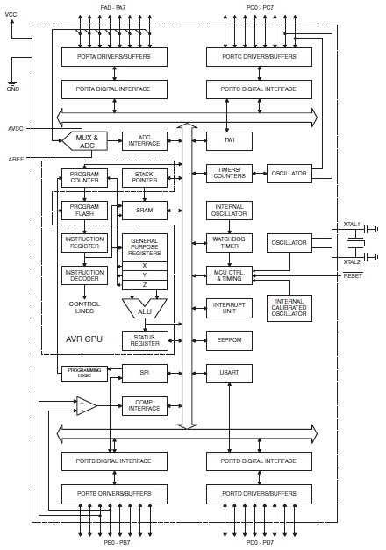
PORT-A
PORT-C
Analogové vstupy
Sběrnice
ATMega32
Obvody časování
Jádro AVR
Periferní obvody
PORT-B
PORT-D

Slide 11
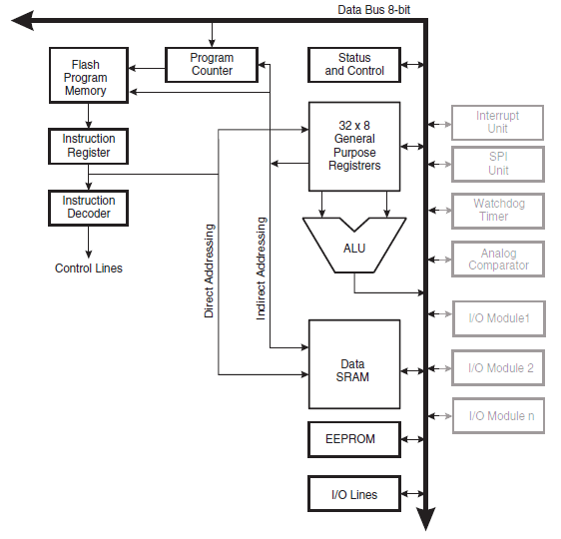
Jádro AVR
Jednotlivé části jádra
jsou vzájemně propojeny vnitřní 8 bitovou datovou sběrnici.
Na sběrnici jsou připojeny
i vstupně výstupní obvody.

Slide 12
Jádro AVR
Základem jádra je aritmeticko logická jednotka ALU.
Ta spolupracuje s 32 osmibitovými registry
R0 – R31.
Oproti starším mikroprocesorům je možno jako zdrojový či cílový operand použít kterýkoliv
z registrů.
Je to jeden ze základních znaků procesorů RISC.
U procesorů Intel 8080, Intel 8051, Motorola 68xx
se výsledek vždy ukládal do speciálního registru
– Akumulátoru.

Slide 13
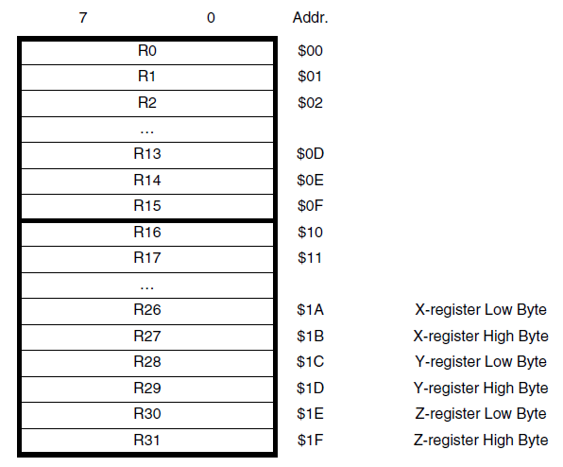
Jádro AVR registry
Jednodušší verze mikroprocesorů s jádrem AVR mají pouze registry R16 – R31.
Registry R26 – R31 se sdružují do dvojic jako registry X, Y, Z.
Ty se pak používají pro nepřímé adresování paměti

Slide 14
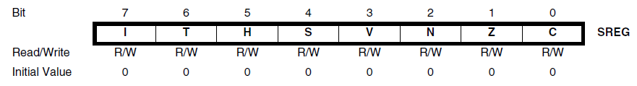
SREG ($3F) stavový registr
Bit 7 – I: Global Interrupt Enable
  slouží pro povolování všech přerušení.
  jednotlivá dílčí přerušení je nutné nastavovat
  v příslušných registrech.
Bit 6 – T: Bit Copy Storage
  bit používaný v instrukcích: BST, BLD, SET, CLT

Slide 15
SREG ($3F) stavový registr
Bit 5 – H: Half Carry Flag
  poloviční přenos (mezi 3. a 4. bitem)
  používá se při výpočtech v kódu BCD
Bit 4 – S: Sign Bit
  znaménko čísla
  S = N  V
Bit 3 – V: Two’s Complement Overflow Flag
  přetečení dvojkového doplňku
  používá se při práci s komplementární aritmetikou

Slide 16
SREG ($3F) stavový registr
Bit 2 – N: Negative Flag
  záporná hodnota výsledku operace
Bit 1 – Z: Zero Flag
  nulová hodnota výsledku operace
Bit 0 – C: Carry Flag
  příznak přetečení

Slide 17
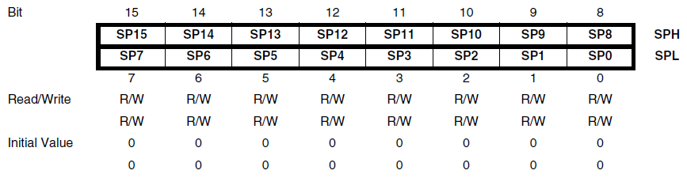
SP – ukazatel zásobníku
Stack Pointer
Ukazuje adresu zásobníku v interní paměti SRAM.
Skládá se ze dvou 8 bitových registrů:
SPH ($3E), SPL ($3D).

Slide 18
Jádro AVR
Součástí jádra AVR je datová (operační) paměť SRAM a paměť EEPROM

Slide 19
Paměť SRAM
Mikroprocesor ATMega32 disponuje pamětí SRAM o velikosti 2 kB (2048 x 8 bitů).
Přístup k paměti:
  přímé adresování (direct Addressing):
    adresa je přímo součástí instrukce.
    nevýhodou je, že kód instrukce pak musí být dva znaky.
  nepřímé adresování (indirect Addressing):
    adresa je uložena do registru X,Y nebo Z.

Slide 20
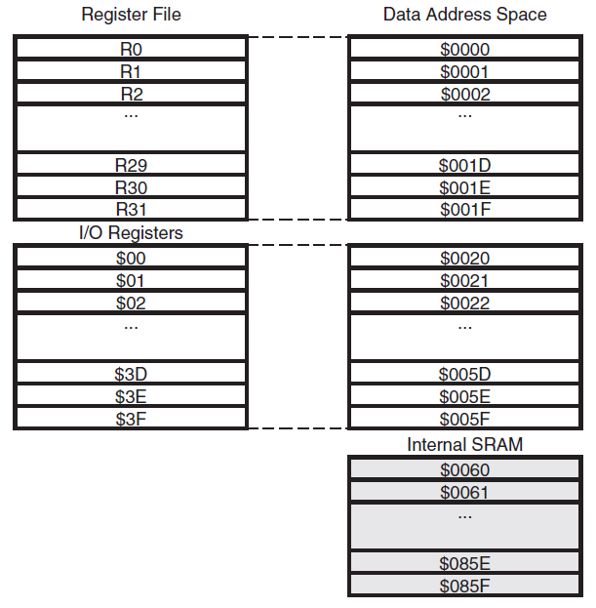
Paměť SRAM
Adresový rozsah $0000 - $005F
je využit pro namapování
registrů R0 – R31
a I/O registrů.
Paměť SRAM je dostupná na adresách $0060 - $085F.

Slide 21
Paměť EEPROM
Pro uložení dat a pamatování i při vypnutém napájecím napětí je mikroprocesor ATMega32 vybaven pamětí EEPROM :
  Velikost 1 kB (1K x 8 bitů).
  Životnost 100 000 cyklů zápis / mazání.
  Komunikace probíhá pomocí tří I/O registrů:
    EEAR: EEARH ($1F), EEARL ($1E) – adresní
    EEDR ($1D) – datový
    EECR ($1C) – řídící

Slide 22
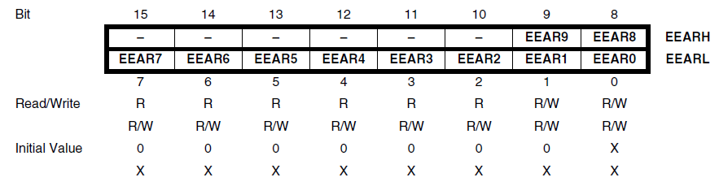
Paměť EEPROM
EEAR – adresový registr
  Slouží pro zápis adresy paměti EEPROM,
  se kterou se bude pracovat.
  Platné hodnoty jsou 0 – 1023 (1KB).

Slide 23
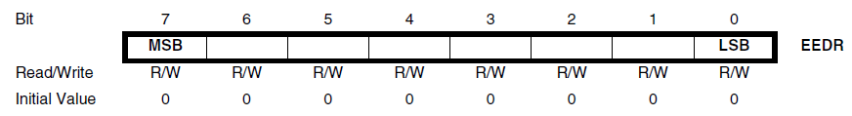
Paměť EEPROM
EEDR – datový registr.
Zápis: data z datového registru EEDR jsou zapsaná do EEPROM na adresu uloženou v adresovém registru EEAR.
Čtení: data z EEPROM z adresy uložené
v adresovém registru EEAR jsou zapsaná do datového registru EEDR

Slide 24
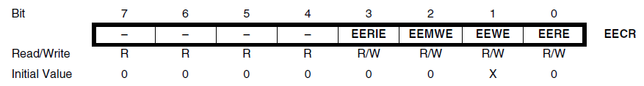
Paměť EEPROM
EECR – Řídící (control) registr
  slouží pro řízení práce s pamětí EEPROM.
EERIE (EEPROM Ready Interrupt Enable)
  povolení přerušení od paměti EEPROM.
EEMWE (EEPROM Master Write Enable)
  „hlavní“ povolení zápisu do paměti EEPROM
  pokud tento bit není nastaven na 1, není možné zapsat a bit EEWE je ignorován.

Slide 25
Paměť EEPROM
EEWE (EEPROM Write Enable)
  Nastavení bitu EEWE spustí cyklus zápisu do paměti EEPROM.
  Po ukončení zápisu je hardwarově nulován.
  Zápis trvá přibližně 8,5 ms (8500 cyklů), po tuto dobu nelze s pamětí EEPROM pracovat.
  Před zápisem či čtením je nutné otestovat pomocí bitu EEWE, zda je paměť EEPROM připravená nebo zda probíhá cyklus zápisu.

Slide 26
Paměť EEPROM
EERE (EEPROM Read Enable)
  signál pro přečtení dat z paměti EEPROM.
Pozn.:
  Při uspání mikroprocesoru bude operace zápisu dokončená.
  Při poklesu napájecího během zápisu napětí může dojít k chybě a tím poškození dat.

Slide 27
Jádro AVR
Program je uložen
v paměti Flash.
Instrukce jsou
z paměti čteny
z adresy na kterou
ukazuje programový čítač
a vloženy do instrukčního registru.
Po té je instrukce dekódovaná
a provedená.

Slide 28
Paměť Flash
Mikroprocesor ATMega32 disponuje 32 KB programové paměti Flash.
Životnost paměti Flash se udává 10 000 cyklů.
Paměť programu je organizovaná jako 16. bitová (16K x 16 bitů).
Typická instrukce je 16 bitová: 6 bitů kód instrukce, 5+5 bitů operandy (proto 32 registrů).
Pozn.: rozdílná struktura paměti programu a paměti dat je jeden z charakteristických rysů (výhod) Harwardské architektury.

Slide 29
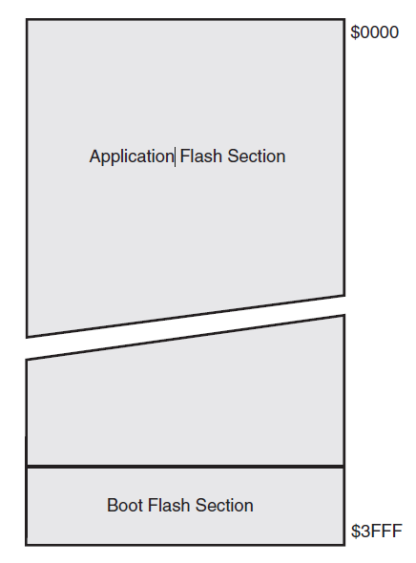
Paměť Flash
Paměť je rozdělena na dvě sekce:
  Aplikační – do této sekce jsou ukládány programy vytvořené uživatelem.
  Boot sekce – zde jsou pomocné programy (sloužící například
  k zavedení programu
  z PC), vektory přerušení...

Slide 30
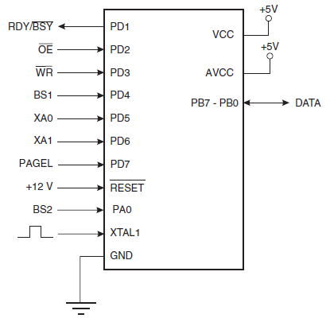
Paměť Flash - programování
Programování paměti je možno provádět jedním ze tří způsobů:
Paralelní programování:
  provádí se v zapojení
  dle obrázku.
  pro programování je
  možno použít například
  vhodný programátor
  pamětí.

Slide 31
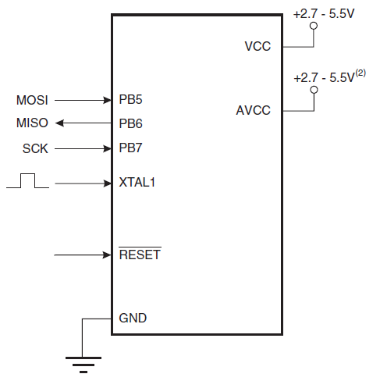
Paměť Flash - programování
Programování pomocí rozhraní SPI:
  provádí u „běžícího“
  mikroprocesoru
  v zapojení dle obrázku.
  pro download dat
  se používá program
  z Boot sekce.

Slide 32
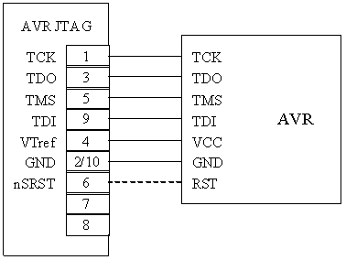
Paměť Flash - programování
Programování pomocí rozhraní JTAG:
  pro programování se používá programátor JTAG připojený k mikroprocesoru dle obrázku:
  výhodou JTAG
  je možnost
  krokování
  (debuging)
  programu přímo
  v mikroprocesoru.

Slide 33
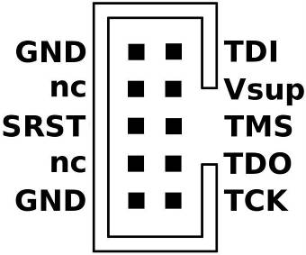
JTAG - signály
TDI (Test Data In)
TDO (Test Data Out)
TCK (Test ClocK)
TMS (Test Mode Select)
SRST (Test ReSeT)
Vsup – napájení
GND – zem

Slide 34
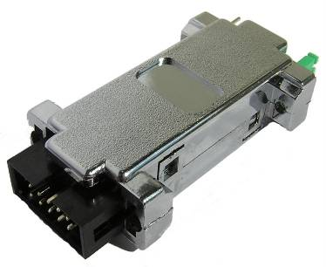
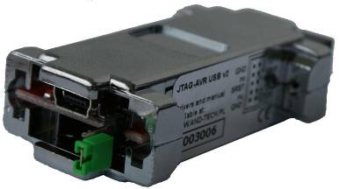
JTAG programátor
Programátor JTAG se připojuje k PC pomocí sériového rozhraní, případně pomocí USB
(součástí programátoru je převodník USB-RS232
a v PC se vytvoří další COM port).

Slide 35
Časovací systém
Základem je AVR Clock Control Unit.
Jeho hlavním úkolem je vytvářet hodinové signály pro jednotlivé části mikroprocesoru (jádro, paměti, periferní obvody, čítače časovače, watchdog,...).
Pro vytváření hodinových signálů je možno použít několika zdrojů, k jejich výběru se používá přepínač – Clock multiplexor.

Slide 36
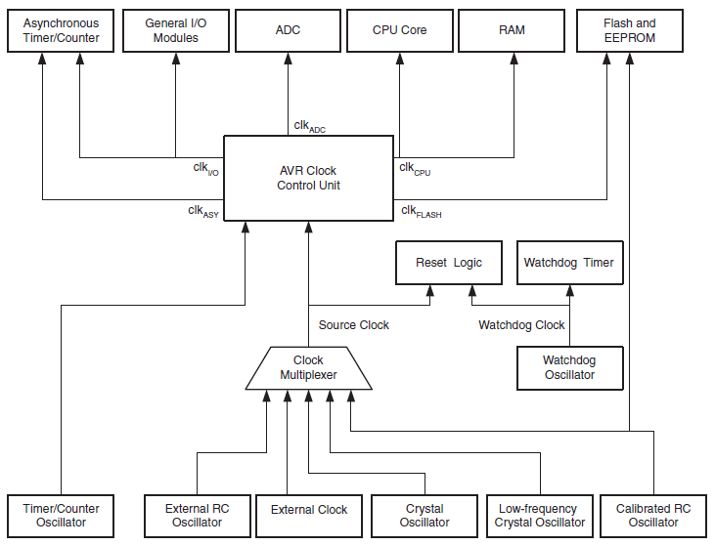

Slide 37
Časovací systém
clk_{CPU}: ALU, registry, paměť SRAM
clk_{I/O}: čítače / časovače, periferní obvody
(USART, SPI, TWI,...)
clk_{FLASH}: časování paměti FLASH
clk_{ADC}: taktování převodníků A/D
clk_{ASY}:
  asynchronní hodiny (nezávislé na frekvenci CPU)
  časovač je taktován přímo z externího krystalu 32,678 kHz.
  používá se pro práci s reálným časem.

Slide 38
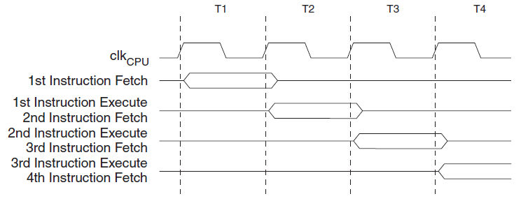
Časovací systém – CPU
Pro provádění instrukcí je používán jednoduchý pipelining:
  jedna instrukce je prováděna, druhá je načítána.
  výsledkem je 1 takt = 1 instrukční cyklus.

Slide 39
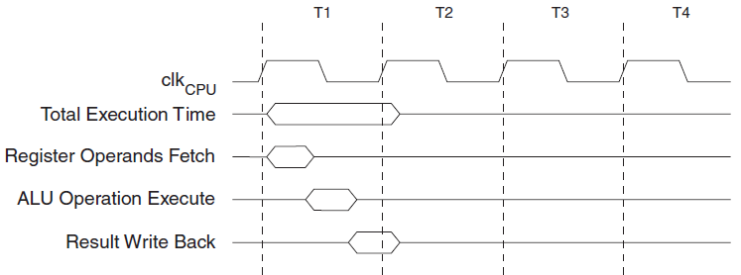
Časovací systém – CPU
Příklad provádění jedno-cyklové ALU operace

Slide 40
Zdroje hodinového signálu
Hodinový signál lze získávat z různých zdrojů
Jednotlivé zdroje se přepínají pomocí „clock multiplexoru“ na základě nastavení „pojistek“ (fuse) CKSEL3..0, CKOPT, SUT1..0.
Tyto „pojistky“ se nastavují při programování mikroprocesoru.
Dále se pomocí těchto pojistek nastavuje chování mikroprocesoru po zapnutí napájení a po RESETu.

Slide 41
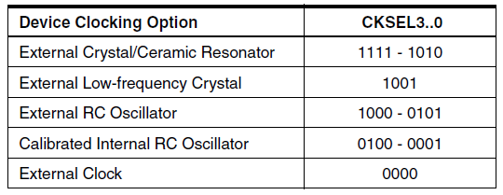
Zdroje hodinového signálu
Základní nastavení zdrojů hodinového signálu ukazuje tabulka:

Slide 42
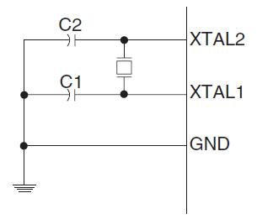
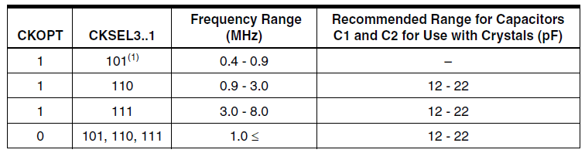
Externí krystal
Krystal se zapojuje na
vstupy XTAL1, XTAL2.
Frekvence krystalu může
být až 16 MHz.
Nastavení „pojistek“ a kapacity kondenzátorů:

Slide 43
Externí krystal
Kromě frekvence použitého krystalu lze pomocí pojistek také nastavit:
  počet taktů po zapnutí napájení než začne procesor pracovat – zpoždění potřebné pro ustálení napájecího napětí (258, 1K, 16K taktů).
  přídavné zpoždění po signálu RESET
  (žádné, 4,1 ms, 65 ms).
Příklad nastavení „pojistek“ pro externí krystal ukazuje následující tabulka. Pro ostatní druhy zdrojů hodinových signálů jsou k dispozici obdobné tabulky.

Slide 44
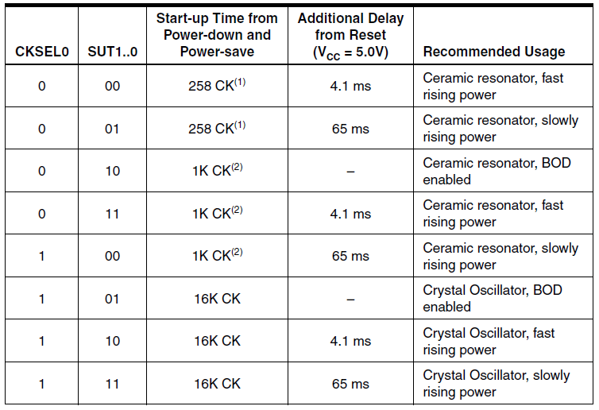

Slide 45
Nízkofrekvenční externí krystal
Pro časování mikroprocesoru je možno použít krystal 32,678 KHz.
Krystal se připojuje ke vstupům XTAL1, XTAL2; externí kondenzátory nejsou nutné
(postačí interní s kapacitou 36 pF).
Krystal 32,678 KHz je také možno připojit
ke vstupům TOSC1, TOSC2 a používat
čítač / časovač jako obvod reálného času.

Slide 46
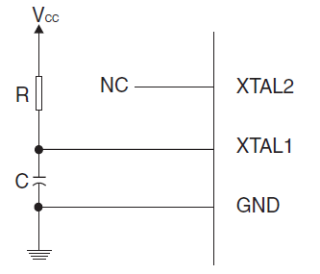

Externí RC Oscilátor
RC oscilátor se zapojuje dle zapojení obrázku.
Výhodou je levnější realizace.
Nevýhodou méně stabilní frekvence.
Frekvenci je možno volit
v rozsahu od 0,1 do 12 MHz.
Kondenzátor je vhodné volit alespoň 22 pF nebo pomocí pojistky CKOPT zapnout interní 36 pF.

Slide 47
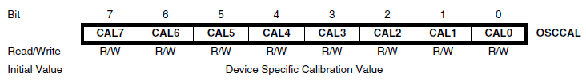
Interní kalibrovaný oscilátor
Pro nejjednodušší aplikace je možné použít interní oscilátor.
Možné frekvence jsou: 1, 2, 4, 8 MHz.
Oscilátor se kalibruje softwarově pomocí registru OSCCAL ($31).
Interní oscilátor se používá také při zápisu do pamětí EEPROM a Flash.

Slide 48
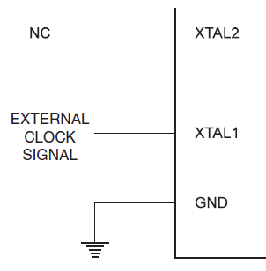
Externí hodinový signál
Poslední způsob časování je použití externího hodinového signálu.
Signál se zapojuje do vstupu XTAL1.
Tohoto způsobu se používá například jestliže mikroprocesor je použit jako součást víceprocesorového systému.

Slide 49
Power Management – „Sleep“ módy
Ve „standardním“ režimu pracují všechny části mikroprocesoru.
Mikroprocesor je pro úsporu energie možné přepnout do jednoho z šesti úsporných („Sleep“) módů.
Do sleep módu se dostane mikroprocesor instrukcí SLEEP.
Zpátky do „standardního“ režimu se může dostat pomocí přerušení případně po RESETu.

Slide 50

Power Management – „Sleep“ módy
Pro řízení a výběr sleep módu se využívá registru MCUCR ($35) - MCU Control Registr.
  SE – Sleep Enable: povolení úsporných režimů
  SM2..0 – Sleep Modes: výběr módu.
Vlastnosti jednotlivých módů ukazuje následující tabulka, která ukazuje co vše má mikroprocesor
v daném módu „zapnuté“.

Slide 51
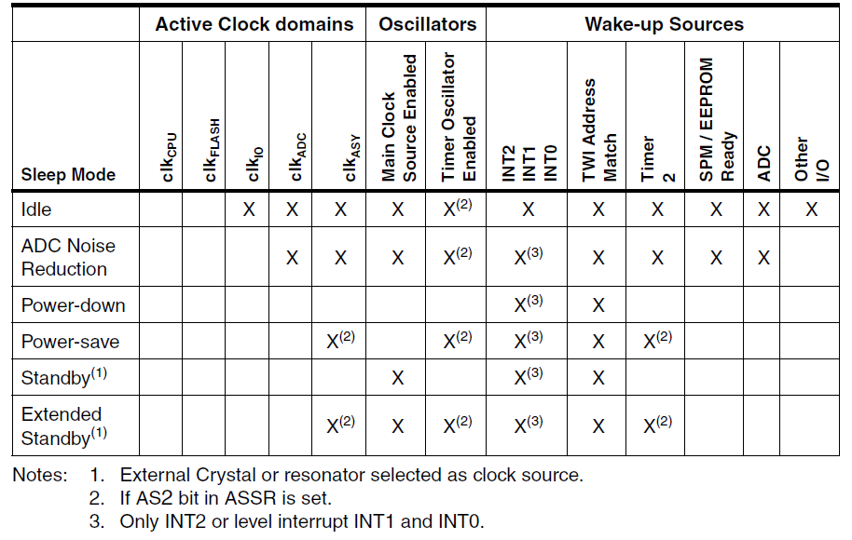
Power Management – „Sleep“ módy

Slide 52
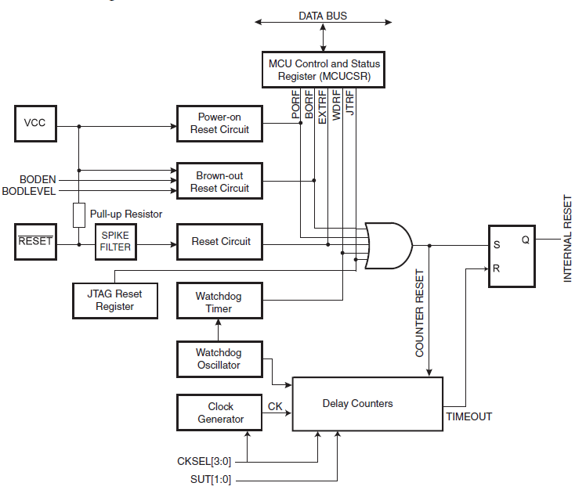
RESET systém

Slide 53
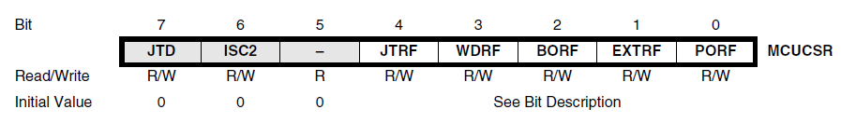
RESET systém
Interní RESET může být generován několika zdroji:
  Power-On Reset
  Externí Reset
  Brown-out Detection
  Watchdog
  JTAG Reset (při programování přes rozhraní JTAG)
Zdroj RESETu je možno zjistit z registru MCUCSR($34)

Slide 54
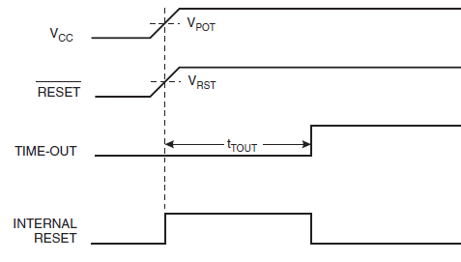
Power-On Reset
Po zapnutí napájecího zdroje udržuje reset
po definovanou dobu t_{TOUT}.
Tento čas je možno nastavit v rozsahu
od 16 ms do 2,2 s.

Slide 55
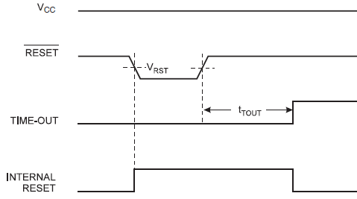
Externí RESET
Reaguje na úroveň „L“ na vstupu RESET
Pozn.: na tento vstup může být připojen externí obvod, zajišťující RESET po zapnutí napájení.

Slide 56
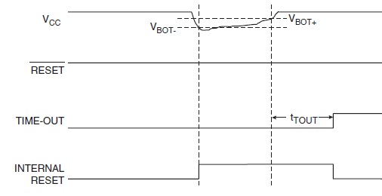
Brown-out Detection
Reset při poklesu napájecího napětí pod definovanou hodnotu.

Slide 57
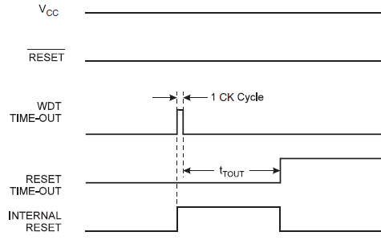
Watchdog Reset
Po vypršení času nastaveného ve WatchDog timeru dojde k resetování mikroprocesoru.

Slide 58
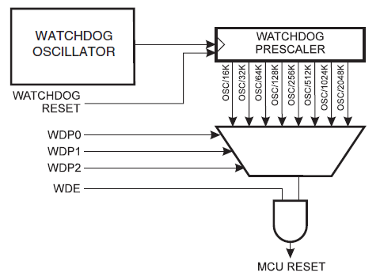
Watchdog timer
Součásti:
  nezávislý generátor
  s frekvencí
  1MHz
  dělička
  multiplexor
Pro nulování časovače Watchdogu se
v programu používá instrukce WDT.

Slide 59
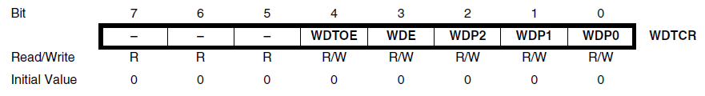
Watchdog timer
Pro řízení se používá registr WDTCR ($21)
WDTOE – Watchdog Turn-off Enable
  používá se pro vypnutí Watchdogu
WDE – Watchdog Enable
  povolení Watchdogu
Pozn.: pro vypnutí je nutná speciální sekvence pracující společně s bity WDE a WDTOE.

Slide 60
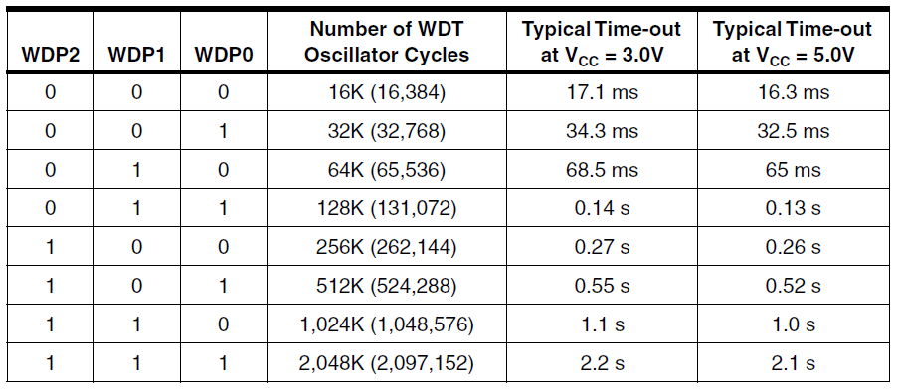
Watchdog timer
WDP2 ..0 – nastavení intervalu Watchdogu
a současně i zpoždění po zapnutí či RESETu.

Slide 61
Přerušení
Mikroprocesor ATMega32 rozlišuje 21 přerušení jejichž zdroji jsou:
  Signál RESET
  Signál externího přerušení
  Čítače a časovače
  Obvody sériového rozhraní
  AD převodníky
  Paměť EEPROM
Přehled je v tabulce na dalším snímku.

Slide 62
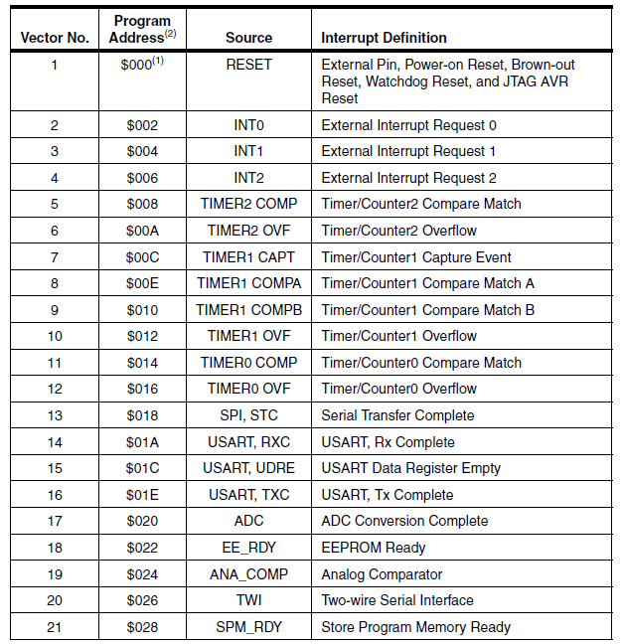

Slide 63
Přerušení
V tabulce je pro každé přerušení uveden i vektor přerušení, což je místo, kam mikroprocesor „skočí“
v případě přijetí přerušení.
Na této adrese je instrukce JMP s adresou
na obslužný program přerušení
Typický příklad obsazení paměti programu je na dalším snímku:
  hlavní program začíná na adrese $2A.
  jedna z prvních operací je nastavení ukazatele zásobníku na konec paměti SRAM.

Slide 64
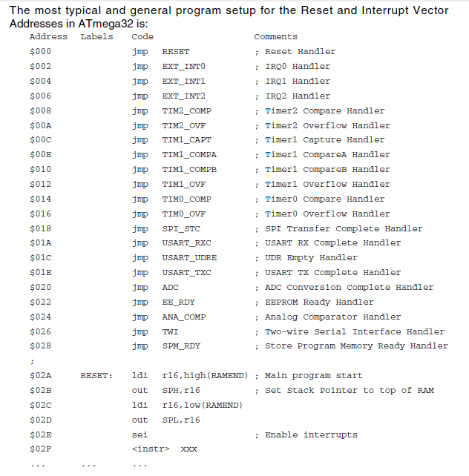

Slide 65
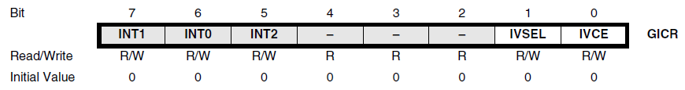
Přerušení
Přerušení mikroprocesoru lze povolovat v řídícím registru pomocí příznaku I.
Jednotlivá přerušení je možno povolovat či zakazovat v příslušných registrech.
Externí přerušení lze řídit (povolovat) pomocí
General Interrupt Control Register – GCIR ($3B).
Bity IVSEL a IVCE slouží pro povolení změny vektrorů přerušení v paměti programu FLASH.

Slide 66
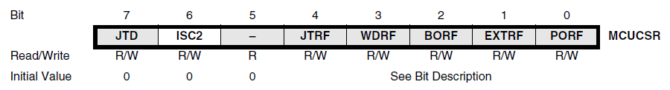
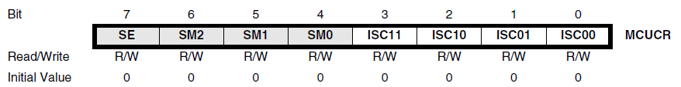
Externí přerušení
Přerušení INT2 je řízeno bitem ISC2 registru
MCUCSR ($34).
Způsob reakce na vnější podnět přerušovacích vstupů INT0 a INT1 je řízena bity ISCxx registru
MCUCR ($35).

Slide 67
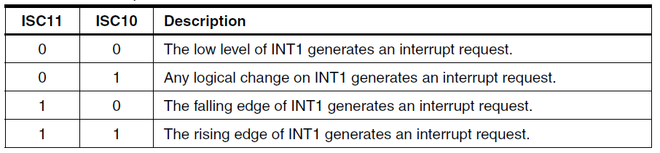
Externí přerušení
Tabulka ukazuje způsob reakce vstupu INT1.
Pro INT0 platí obdobná tabulka.
INT2:
  ISC2 = 0 – přerušení při sestupné hraně.
  ISC2 = 1 – přerušení při náběžné hraně.

Slide 68
I/O porty
Mikroprocesor ATMega32 je vybaven čtyřmi osmibitovými porty: PA, PB, PC, PD.
Piny všech portů lze použít jako „klasické“ I/O porty, mohou být využity k alternativním funkcím.
Pro řízení každého portu se využívá trojce registrů:
  PORTx: výstupní data
  DDRx: řízení směru:
    1 – výstupní
    0 – vstupní
  PINx: vstupní hodnota

Slide 69
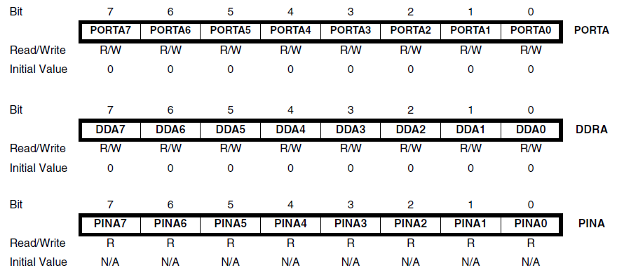
Registry I/O portů

Slide 70
Registry I/O portů
Přehled všech registrů I/O portů a jejich adresy ukazuje tabulka:
PORTA $1B | PORTB $18 | PORTC $15 | PORTD $12
DDRA $1A | DDRB $17 | DDRC $14 | DDRD $11
PINA $19 | PINB $16 | PINC $13 | PIND $10

Slide 71
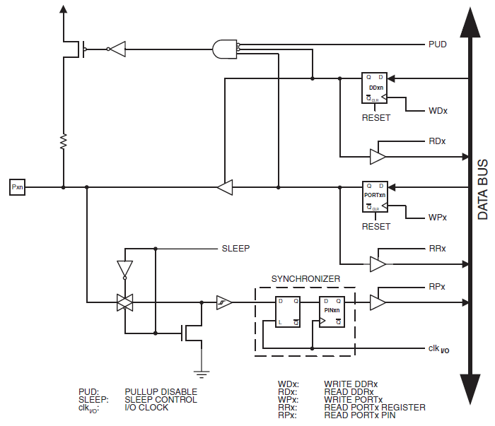
Základní struktura I/O portu
DDRx
PORTx
PINx

Slide 72
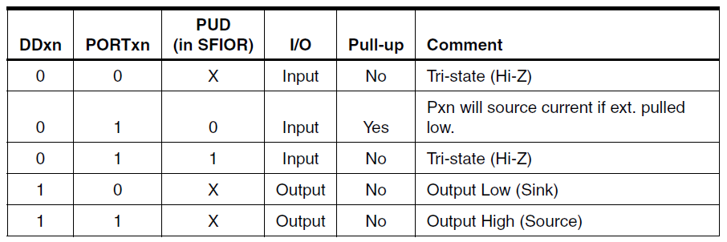
Konfigurace pinů
PUD – Pull-Up Disable
  součást registru SFIOR ($30)
  je společný pro všechny porty

Slide 73
Výstup-ní režim
1
DDRx
Budič otevřen
PORTx
PINx

Slide 74
Výstupní režim
Řízení směru DDXn je nastaven na 1.
Výstupní budič je otevřen.
Hodnota z datového registru PORTXn je přenášena na výstupní pin.
Aktuální hodnoty registrů je DDRn a PORTn je možné „zpětně“ číst pomocí instrukce.

Slide 75
Vstupní režim
1
0
0
Připnut
Pull-Up rezistor
DDRx
1
Budič zavřen
PORTx
PINx

Slide 76
Vstupní režim
Řízení směru DDXn je nastaven na 0.
Výstupní budič je zavřen.
Hodnota ze vstupního pinu je čtena přes Schmidtův tvarovací obvod.
Při nastavení PUD=0 a DDRXn=1 je možné připnout Pull-Up rezistor.
Signál SLEEP je aktivován v úsporných režimech, změna signálu na vstupním pinu je může vyvolat přerušení a tím i „probuzení“ mikroprocesoru.

Slide 77
I/O porty – alternativní funkce
Jednotlivé piny lze využívat k alternativním funkcím.
K tomuto účelu jsou signály Pull-Up disable, Data Direction, Port Value a Sleep připojeny přes multiplexor.
Povolení alternativní funkce
1
0
Alternativní funkce
Základní signál
Analogové vstupy jsou připojeny přímo na pin.
Alternativní digitální vstupy jsou vyvedeny
z tvarovacího obvodu.

Slide 78
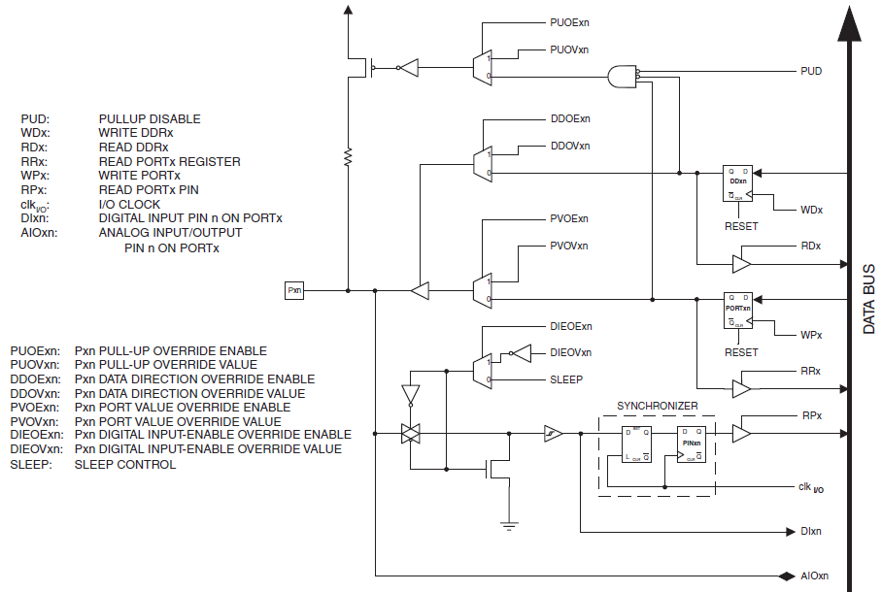
Struktura I/O portu
alternativní funkce
Výstupní multiplexory
Analogový a digitální vstup

Slide 79

Alternativní funkce port A

Slide 80

Alternativní funkce port B

Slide 81

Alternativní funkce port C

Slide 82

Alternativní funkce port D

